Slide 1
Négyszögek
Felkészítő matematikából a VIII. osztály számára

Slide 2
Tartalom
Négyszögek
  a paralelogramma
  a téglalap
  a rombusz
  a négyzet
  a trapéz
Megoldott feladatok
Házi feladat

Slide 3
A négyszögek
A négyszög konvex, ha bármely két pontját összekötő szakasz is a négyszög belsejében van. Ha ez a tulajdonság nem teljesül, a négyszög konkáv.
A
H
J
L
K
M
E
F
D
B
C
I
konvex (domború) négyszög
konkáv (homorú) négyszög

Slide 4
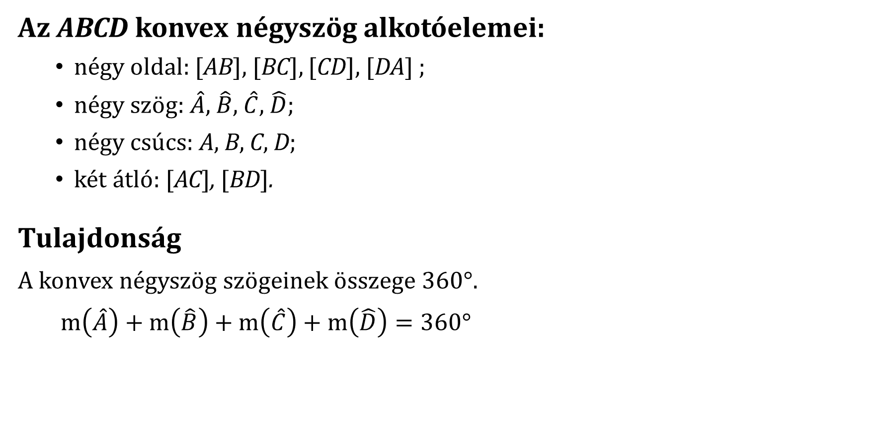
Konvex négyszögek
Az ABCD konvex négyszög alkotóelemei:
négy oldal: [AB], [BC], [CD], [DA] ;
négy szög: $\hat{A}$, $\hat{B}$, $\hat{C}$, $\hat{D}$;
négy csúcs: A, B, C, D;
két átló: [AC], [BD].
Tulajdonság
A konvex négyszög szögeinek összege 360°.
$m\left(\hat{A}\right)+m\left(\hat{B}\right)+m\left(\hat{C}\right)+m\left(\hat{D}\right)=\text{360°}$
A
D
B
C
A
D
B
C

Slide 5
A paralelogramma
Értelmezés
A paralelogramma az a konvex négyszög, amelynek szemben fekvő oldalai párhuzamosak.
AB ∥ CD és AD ∥ BC
Tulajdonságok
A paralelogramma szemben fekvő oldalai kongruensek.
A paralelogramma szemben fekvő szögei kongruensek.
A paralelogramma két egymás melletti szöge kiegészítő szöge egymásnak.
A paralelogramma átlói felezik egymást.
D
C
O
A
B

Slide 6
A paralelogramma
Hogyan bizonyíthatom egy négyszögről, hogy paralelogramma?
Egy konvex négyszög paralelogramma, ha eleget tesz a következő feltételek egyikének:
szemben fekvő oldalai páronként párhuzamosak;
szemben fekvő oldalai páronként kongruensek;
két szemben fekvő oldala párhuzamos is, és kongruens is;
szemben fekvő szögei páronként kongruensek;
az átlói felezik egymást.
D
C
O
A
B

Slide 7
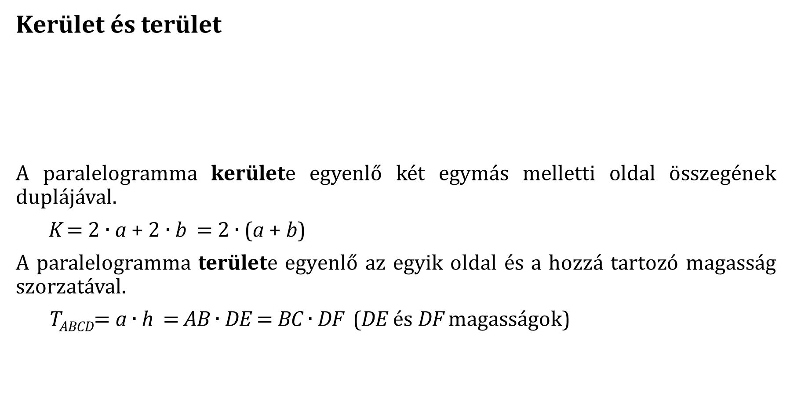
A paralelogramma
Kerület és terület
A paralelogramma kerülete egyenlő két egymás melletti oldal összegének duplájával.
K $=$ 2 $∙$ a + 2 $∙$ b $=$ 2 $∙$ (a + b)
A paralelogramma területe egyenlő az egyik oldal és a hozzá tartozó magasság szorzatával.
T_{ABCD}$=$ a $∙$ h $=$ AB $∙$ DE $=$ BC $∙$ DF (DE és DF magasságok)
a
D
C
b
h
F
A
B
E

Slide 8
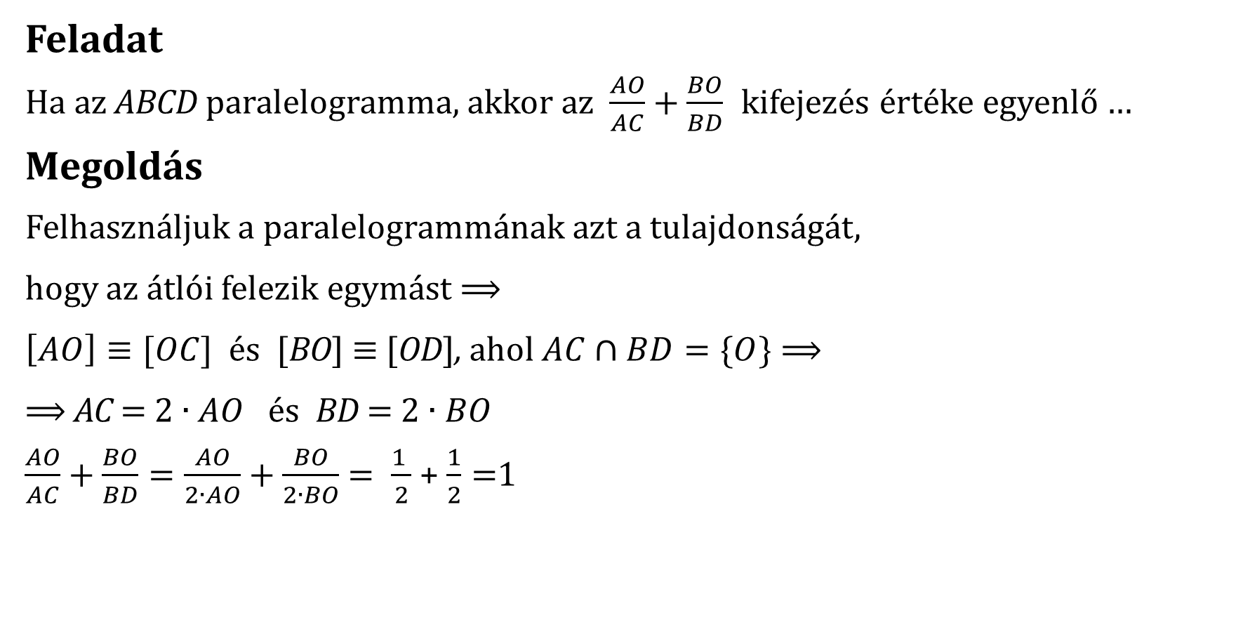
A paralelogramma
Feladat
Ha az ABCD paralelogramma, akkor az $\frac{AO}{AC}+\frac{BO}{BD}$ kifejezés értéke egyenlő …
Megoldás
Felhasználjuk a paralelogrammának azt a tulajdonságát,
hogy az átlói felezik egymást $⟹$
$\left[AO\right]≡[OC]$ és [BO] $≡$[OD], ahol $AC∩BD=\{O\}$ $⟹$
$⟹$AC$=$ 2$∙AO$ és BD $=$ 2$∙BO$
$\frac{AO}{AC}+\frac{BO}{BD}=\frac{AO}{2∙AO}+\frac{BO}{2∙BO}$ $= \frac{1 }{2}$ + $\frac{1}{2}=$1
D
C
O
A
B

Slide 9
A téglalap
Értelmezés
Téglalapnak nevezzük azt a paralelogrammát, amelynek egyik szöge derékszög.
Tulajdonságok
A téglalapra érvényesek a paralelogramma tulajdonságai.
Sajátos tulajdonságok
A téglalap minden szöge derékszög.
A téglalap átlói kongruensek.
D
C
A
B

Slide 10
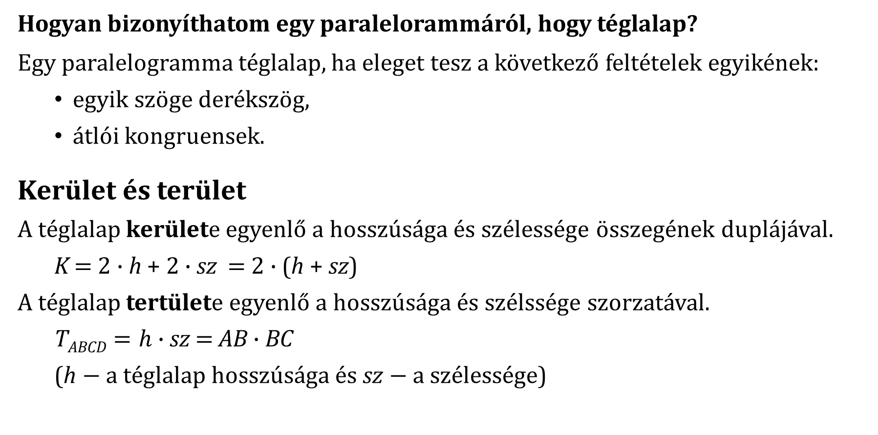
A téglalap
Hogyan bizonyíthatom egy paralelorammáról, hogy téglalap?
Egy paralelogramma téglalap, ha eleget tesz a következő feltételek egyikének:
egyik szöge derékszög,
átlói kongruensek.
Kerület és terület
A téglalap kerülete egyenlő a hosszúsága és szélessége összegének duplájával.
K$=$ 2 $∙$ h + 2 $∙$ sz $=$ 2 $∙$ (h + sz)
A téglalap tertülete egyenlő a hosszúsága és szélssége szorzatával.
$\text{T}\text{ABCD}=h$ $∙$ sz $=$ AB $∙$ BC
(h $−$ a téglalap hosszúsága és sz $−$a szélessége)
D
C
A
B

Slide 11
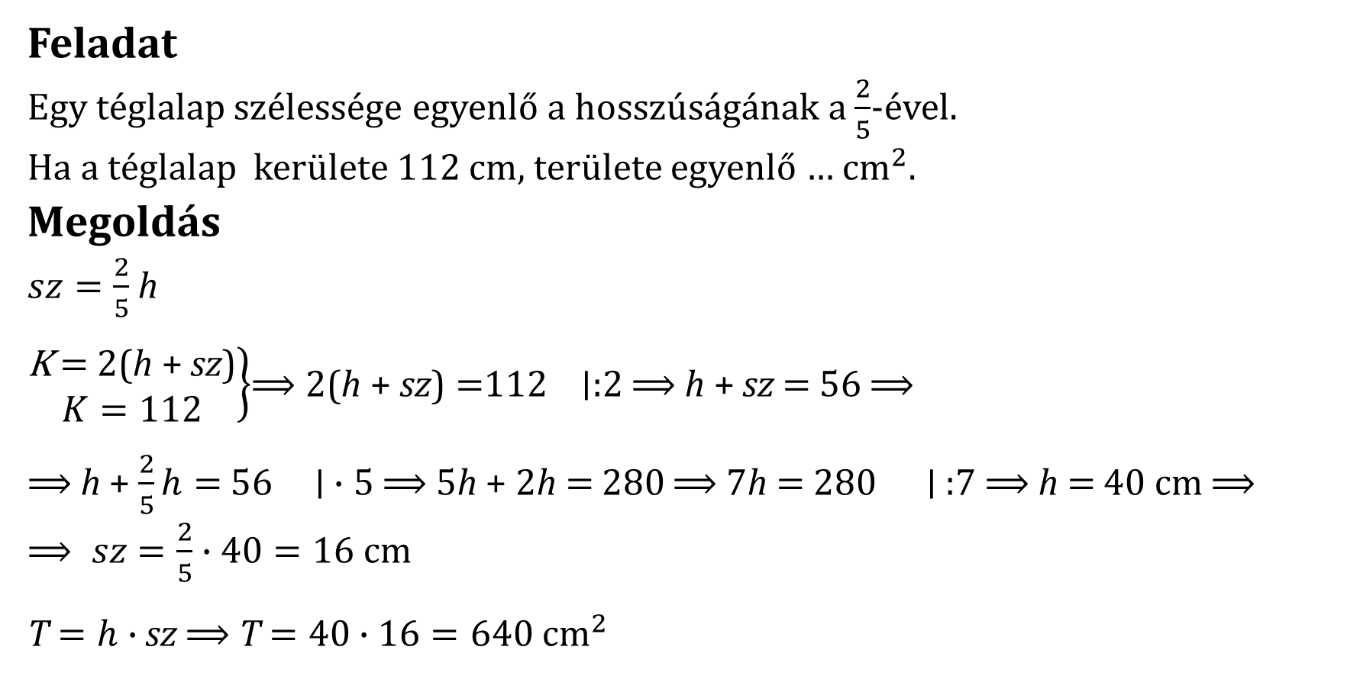
A téglalap
Feladat
Egy téglalap szélessége egyenlő a hosszúságának a $\frac{2}{5}$-ével.
Ha a téglalap kerülete 112 cm, területe egyenlő … ${cm}^{2}$.
Megoldás
$sz=\frac{2}{5}$ h
$\left.\begin{matrix}\text{K} \text{=} \text{2(}\text{h} \text{+} \text{sz}\text{)} \\ K=112\end{matrix}\right\}$⟹ $\text{2(}\text{h} \text{+} \text{sz}\text{)}=$112 ∣:2 ⟹ h + sz $=$56 ⟹
⟹ h + $\frac{2}{5}h=$ 56 ∣ $∙5$ ⟹ 5h + 2h$=$ 280 ⟹ 7h$=$280 ∣ :7 ⟹ h$=$ 40 cm $⟹$
$⟹ sz$ $=\frac{2}{5}∙40=16 cm$
T $=h$ $∙$ sz ⟹ T$=40∙16=640 {cm}^{2}$
D
h
C
sz
A
B

Slide 12
A rombusz
Értelmezés
Rombusznak nevezzük azt a paralelogrammát, amelynek két
szomszédos oldala kongruens.
Tulajdonságok
A rombuszra érvényesek a paralelogramma tulajdonságai.
Sajátos tulajdonságok
A rombusz minden oldala kongruens.
A rombusz átlói merőlegesek egymásra.
A rombusz átlói szögfelezők.
D
C
O
A
B
Q
O
M
P
N

Slide 13
A rombusz
Hogyan bizonyíthatom egy paralelorammáról, hogy rombusz?
Egy paralelogramma rombusz, ha eleget tesz a következő feltételek egyikének:
két egymásmelletti oldala kongruens;
átlói merőlegesek egymásra;
egyik átlója egyik szögének szögfelezője.
Q
M
O
P
N

Slide 14

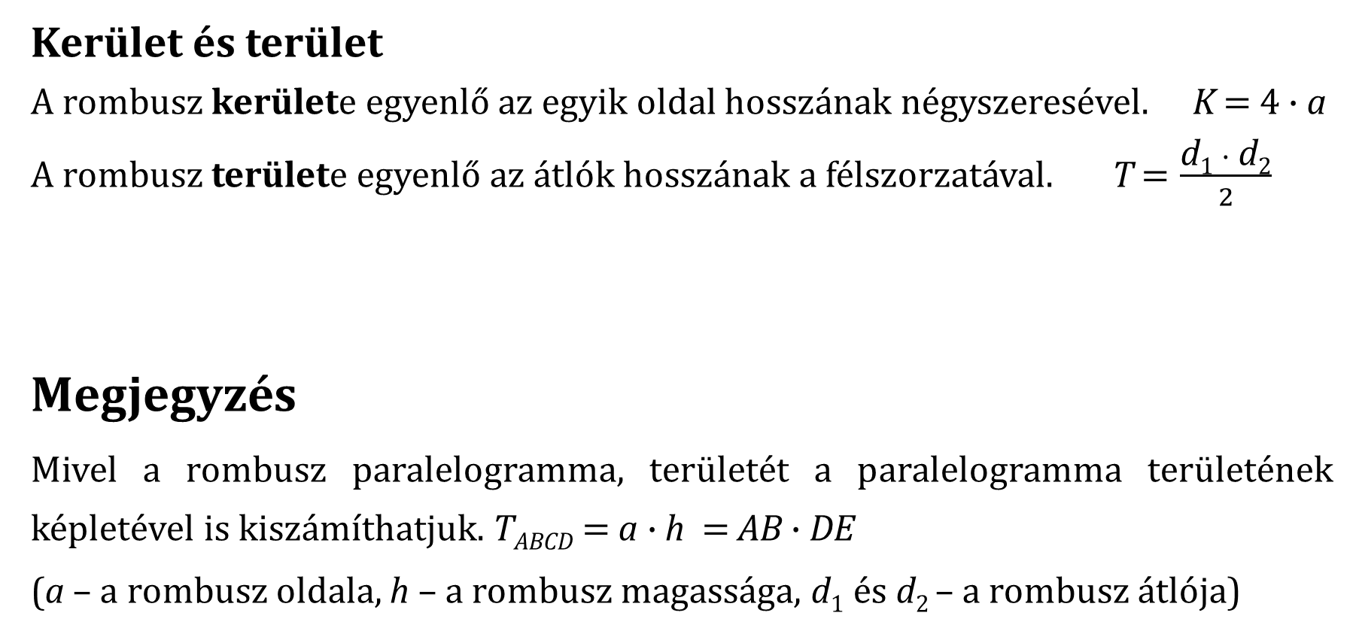

A rombusz
Kerület és terület
A rombusz kerülete egyenlő az egyik oldal hosszának négyszeresével. K$=$ 4 $∙$ a
A rombusz területe egyenlő az átlók hosszának a félszorzatával. T $=\frac{\text{d}\text{1} ∙ \text{d}\text{2}}{2}$
Megjegyzés
Mivel a rombusz paralelogramma, területét a paralelogramma területének képletével is kiszámíthatjuk. $\text{T}\text{ABCD}$ $=$ a $∙$ h $=$ AB $∙$ DE
(a – a rombusz oldala, h – a rombusz magassága, d₁ és d₂ – a rombusz átlója)
Q
D
a
C
$$\text{d}\text{2}$$
O
O
h
M
$$\text{d}\text{1}$$
P
A
E
B
N

Slide 15
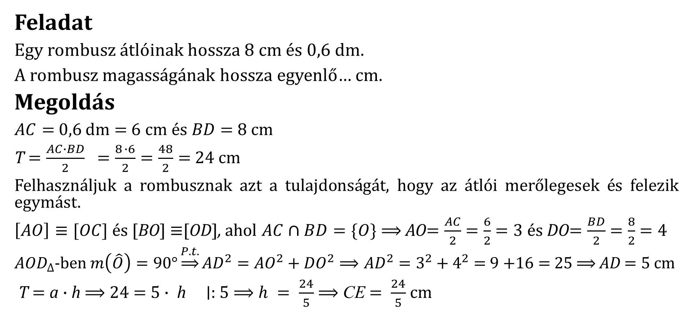
A rombusz
D
Feladat
Egy rombusz átlóinak hossza 8 cm és 0,6 dm.
A rombusz magasságának hossza egyenlő… cm.
Megoldás
$AC=$ 0,6 dm $=$ 6 cm$és BD=$8 cm
T $=\frac{AC∙BD}{2} =\frac{8 ∙6}{2}=\frac{48}{2}=$24 cm
Felhasználjuk a rombusznak azt a tulajdonságát, hogy az átlói merőlegesek és felezik egymást.
$\left[AO\right]≡[OC]$ és [BO] $≡$[OD], ahol $AC∩BD=\{O\}$ $⟹$ AO$=\frac{AC}{2}$ $=\frac{6}{2}$ $=3$ és DO$=\frac{BD}{2}$ $=\frac{8}{2}$ $=4$
${AOD}_{∆}$-ben $m\left(\hat{O}\right)=90°\underset{⇒}{P.t.}{AD}^{2}={AO}^{2}+{DO}^{2}⟹{AD}^{2}=3^{2}+4^{2}$ $=$9 $+16$ $=$25 $⟹$ AD $=5$ cm
T $=$ a $∙$ h ⟹ 24 $=$ 5 $∙$ h ∣: 5 ⟹ $h = \frac{24}{5}$ ⟹ CE$= \frac{24}{5}$ cm
A
O
C
E
B

Slide 16

A négyzet
Értelmezés
A négyzet egy olyan paralelogramma, amely téglalap is és rombusz is.
Feladatokban gyakran szükségünk van a négyzet átlójára, ennek gyors számítási képlete: AC = a$\sqrt{2}$, ahol a $a$négyzet oldala.
D
D
C
a
O
A
C
O
A
B
B

Slide 17
A négyzet
Tulajdonságok
A négyzetre érvényesek a paralelogramma tulajdonságai mellett a téglalap és a rombusz tulajdonságai:
  minden oldala kongruens;
  minden szöge derékszög;
  átlói kongruensek;
  átlói egymásra merőlegesek;
  átlói szögfelezők.
D
D
C
a
O
A
C
O
A
B
B

Slide 18
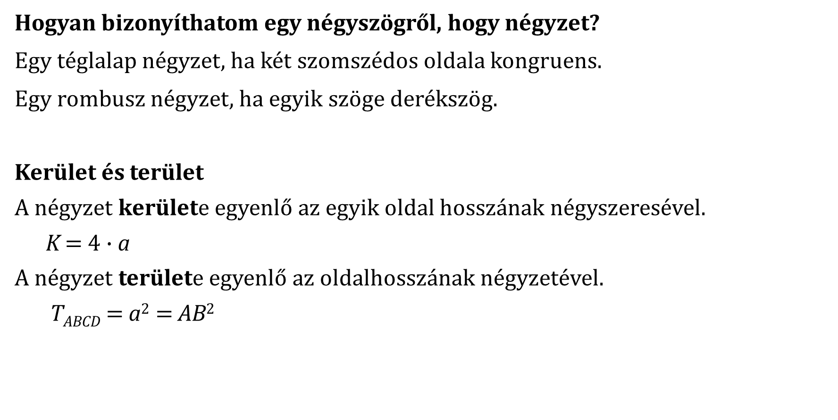
A négyzet
Hogyan bizonyíthatom egy négyszögről, hogy négyzet?
Egy téglalap négyzet, ha két szomszédos oldala kongruens.
Egy rombusz négyzet, ha egyik szöge derékszög.
Kerület és terület
A négyzet kerülete egyenlő az egyik oldal hosszának négyszeresével.
K$=$ 4 $∙$ a
A négyzet területe egyenlő az oldalhosszának négyzetével.
$\text{T}\text{ABCD}$ $=$ a² $=$ AB²
D
C
a
O
A
B

Slide 19

A négyzet
Feladat
Az MNPQ négyzet kerülete egyenlő 24 cm. Az MP átló hossza egyenlő … cm.
Megoldás
$\left.\begin{matrix}\text{K}=\text{4 }∙ a \\ K=24\end{matrix}\right\}$ ⟹ $4 ∙ \text{a}=$ 24 ∣:4 ⟹ a$=$6 ⟹
⟹ MP $=$ $a\sqrt{2}$ ⟹ MP $=$ 6$\sqrt{2} cm$
M
Q
a
N
P

Slide 20
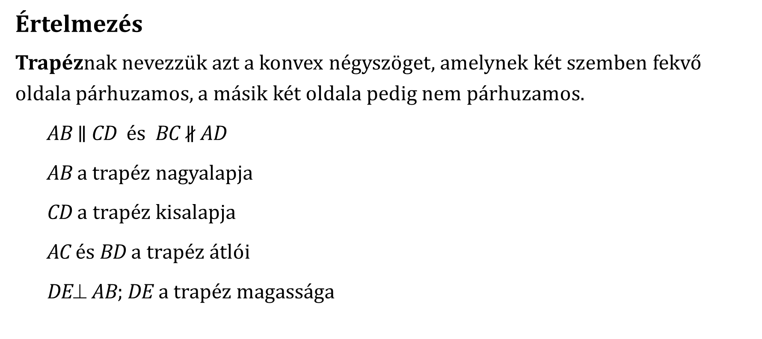
A trapéz
Értelmezés
Trapéznak nevezzük azt a konvex négyszöget, amelynek két szemben fekvő oldala párhuzamos, a másik két oldala pedig nem párhuzamos.
AB ∥ CD és BC ∦ AD
AB a trapéz nagyalapja
CD a trapéz kisalapja
AC és BD a trapéz átlói
DE$$ AB; DE a trapéz magassága
D
C
A
E
B

Slide 21
Sajátos trapézok
A derékszögű trapéz egyik nem párhuzamos oldala merőleges az alapokra.
AB ∥ CD; AD ∦ BC;
AD⊥ AB és AD⊥ CD
Tulajdonságok
két derékszöge van,
a merőleges oldal egyben magasság is.
D
C
A
B

Slide 22
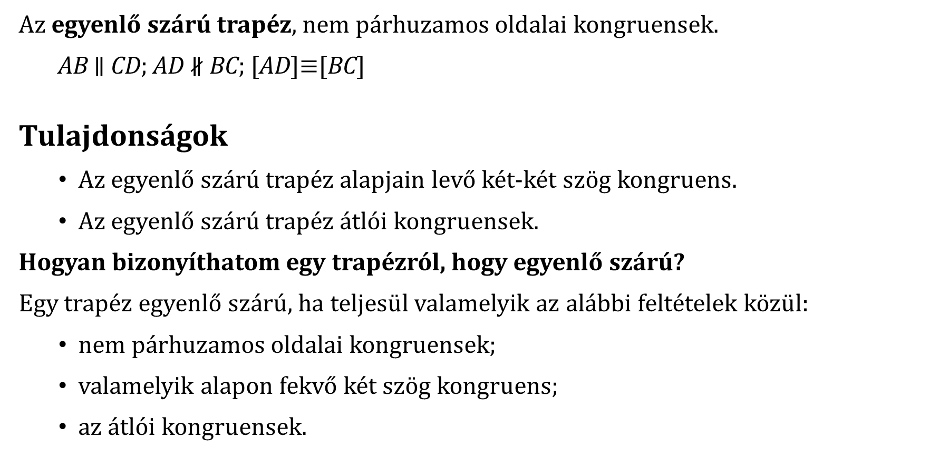
Sajátos trapézok
Az egyenlő szárú trapéz, nem párhuzamos oldalai kongruensek.
AB ∥ CD; AD ∦ BC; [AD]$≡$[BC]
Tulajdonságok
Az egyenlő szárú trapéz alapjain levő két-két szög kongruens.
Az egyenlő szárú trapéz átlói kongruensek.
Hogyan bizonyíthatom egy trapézról, hogy egyenlő szárú?
Egy trapéz egyenlő szárú, ha teljesül valamelyik az alábbi feltételek közül:
nem párhuzamos oldalai kongruensek;
valamelyik alapon fekvő két szög kongruens;
az átlói kongruensek.
D
C
A
B

Slide 23
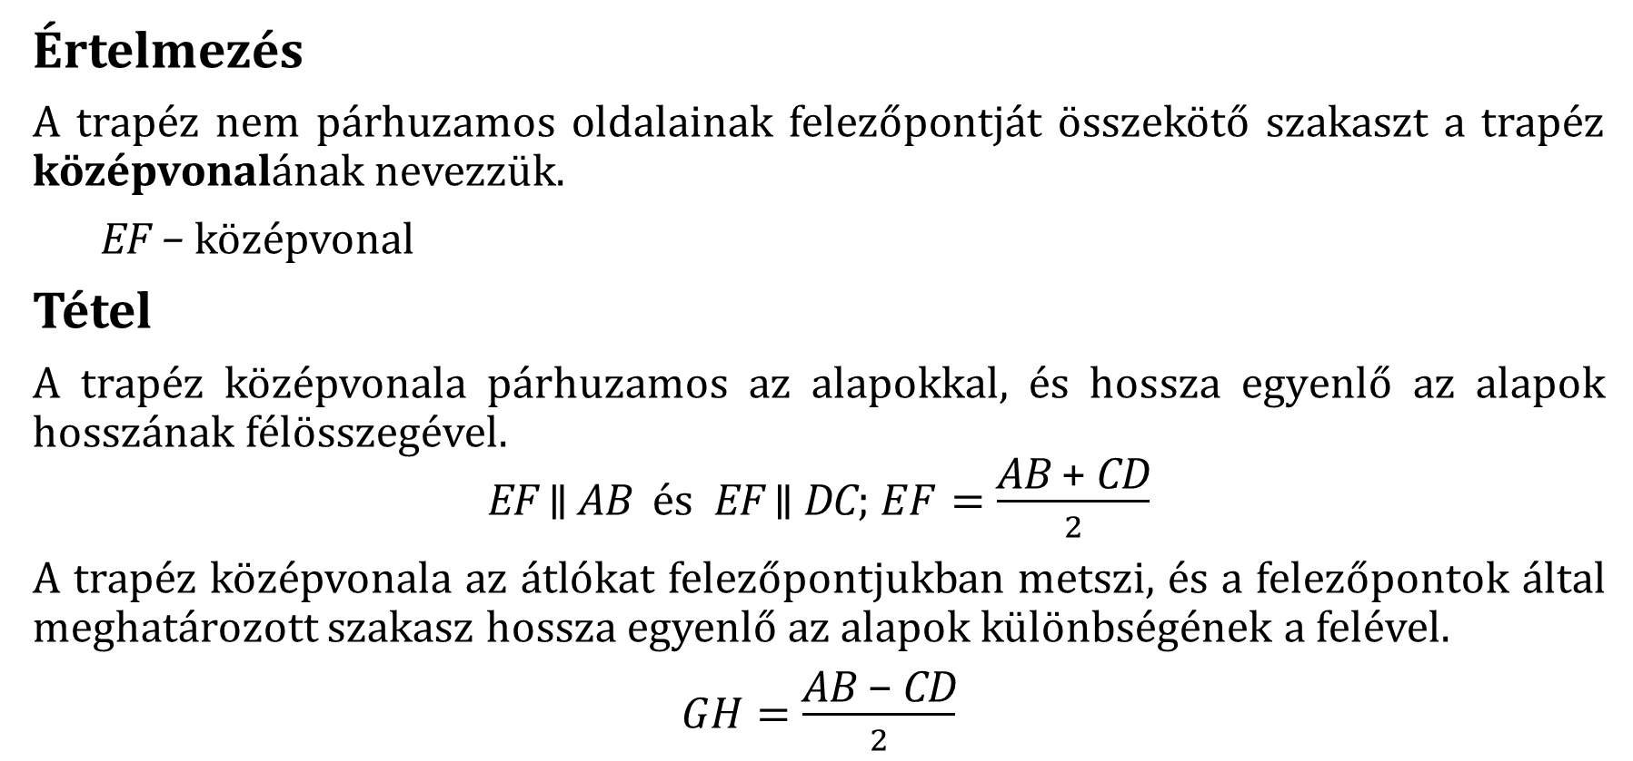
A trapéz középvonala
Értelmezés
A trapéz nem párhuzamos oldalainak felezőpontját összekötő szakaszt a trapéz középvonalának nevezzük.
EF $\text{−}$ középvonal
Tétel
A trapéz középvonala párhuzamos az alapokkal, és hossza egyenlő az alapok hosszának félösszegével.
EF ∥ AB és EF ∥ DC; $EF=\frac{\text{AB} \text{+} \text{CD}}{2}$
A trapéz középvonala az átlókat felezőpontjukban metszi, és a felezőpontok által meghatározott szakasz hossza egyenlő az alapok különbségének a felével.
$GH=\frac{\text{AB} \text{− }\text{CD}}{2}$
D
C
E
G
H
F
A
B

Slide 24
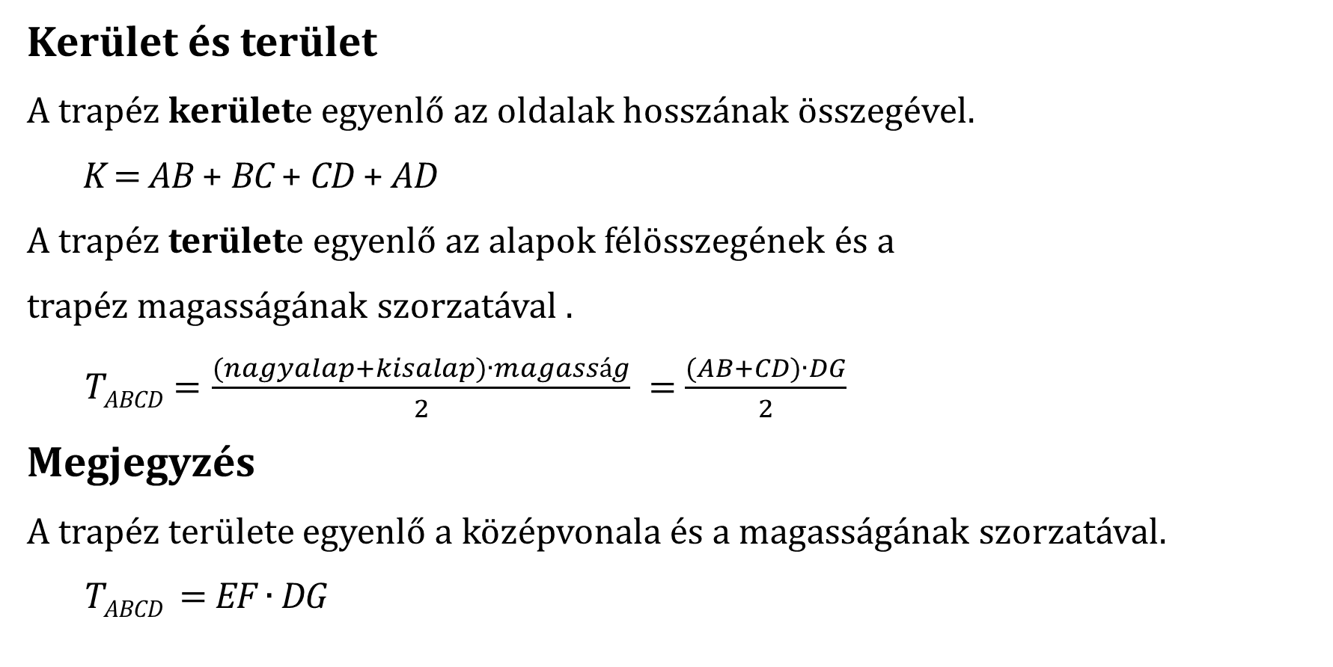
A trapéz
Kerület és terület
A trapéz kerülete egyenlő az oldalak hosszának összegével.
K $=$AB + BC + CD + AD
A trapéz területe egyenlő az alapok félösszegének és a
trapéz magasságának szorzatával .
$\text{T}\text{ABCD}=\frac{(nagyalap+kisalap)∙magasság}{2} =$ $\frac{(AB+CD)∙DG}{2}$
Megjegyzés
A trapéz területe egyenlő a középvonala és a magasságának szorzatával.
$\text{T}\text{ABCD} =$ EF $∙$ DG
D
C
E
F
h
A
G
B

Slide 25

A trapéz
Feladat
Egy trapéz nagyalapja 22 cm, középvonalának hossza 19 cm. Az átlók felezőpontjai által meghatározott szakasz hossza egyenlő … cm.
Megoldás
EF $=\frac{AB + DC}{2}$
19 $=\frac{22 + DC}{2}$ $∣∙2$
38$=$ $22+DC⟹DC=38−22=16 cm⟹$
$⟹GH=\frac{AB − DC}{2}=\frac{22−16}{2}=\frac{6}{2}=$3 cm
D
C
E
F
G
H
A
B

Slide 26
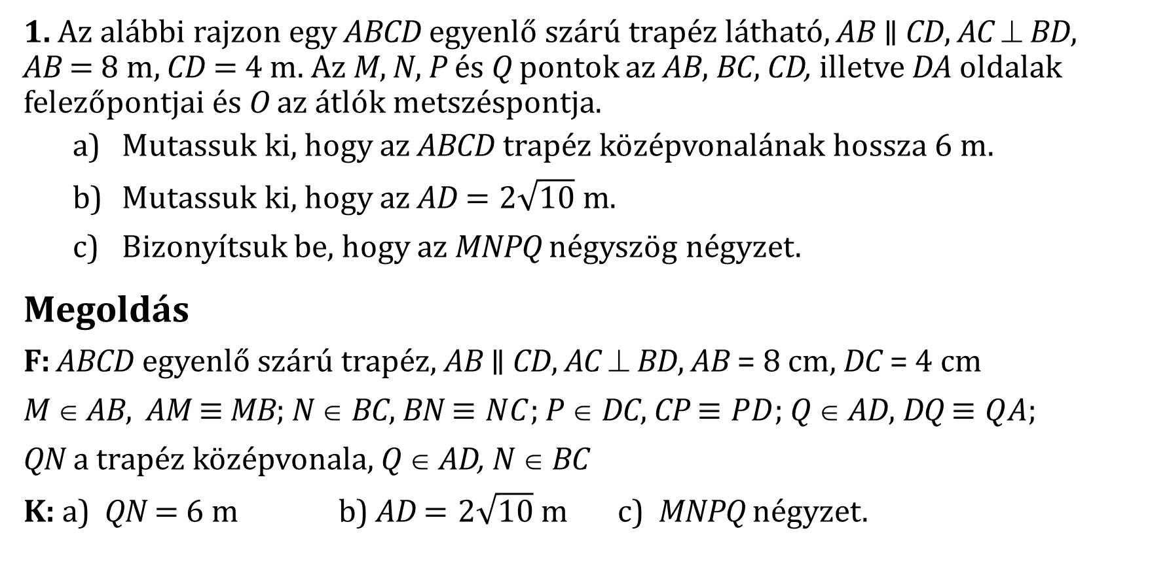
Megoldott feladatok
1. Az alábbi rajzon egy ABCD egyenlő szárú trapéz látható, AB ∥ CD, AC ⊥ BD,
AB $=$ 8 m, CD $=$ 4 m. Az M, N, P és Q pontok az AB, BC, CD, illetve DA oldalak felezőpontjai és O az átlók metszéspontja.
Mutassuk ki, hogy az ABCD trapéz középvonalának hossza 6 m.
Mutassuk ki, hogy az AD $=2\sqrt{10} m.$
Bizonyítsuk be, hogy az MNPQ négyszög négyzet.
Megoldás
F: ABCD egyenlő szárú trapéz, AB ∥ CD, AC ⊥ BD, AB = 8 cm, DC = 4 cm
M ∈ AB, AM$≡$MB; N ∈ BC, BN$≡NC$; P ∈ DC, CP $≡PD$; Q ∈ AD, DQ $≡QA$;
QN a trapéz középvonala, Q ∈ AD, N ∈ BC
K: a) QN$=$ 6 m b) AD $=2\sqrt{10} m$ c) MNPQ négyzet.
D
P
C
O
Q
N
A
B
M

Slide 27

Megoldás
B: a) QN középvonal, ezért
$QN=\frac{\text{AB} \text{+} \text{CD}}{2}$ $=\frac{\text{8} \text{+} \text{4}}{2}=\frac{\text{1}\text{2}}{2}=6 cm$
b) $\left.\begin{matrix}ABCD egyenlő szárú trapéz \\ DB \text{⊥ }AC és AC∩AB=\{O\}\end{matrix}\right\}⟹$
${AOB}_{∆}$-ben $m\left(\hat{O}\right)=90°$ és $AO≡OB$ ⟹
⟹ AB $=$a$\sqrt{2}⟹$ 8 $=$ a$\sqrt{2}$ ∣: $\sqrt{2}⟹a=4\sqrt{2}$ ⟹ AO$=4\sqrt{2}$
Hasonlóan a ${COD}_{∆}$-ben $m\left(\hat{O}\right)=$ $90°$ és C$O≡OD$ ⟹
$⟹$DC $=$ a$\sqrt{2}⟹$ 4 $=$ a$\sqrt{2}$ ∣: $\sqrt{2}⟹a=2\sqrt{2}$ ⟹ DO$=2\sqrt{2}$
${AOD}_{∆}$-ben $m\left(\hat{O}\right)=90°\underset{⇒}{P.t.}{AD}^{2}={AO}^{2}+{DO}^{2}={(4\sqrt{2)}}^{2}+{(2\sqrt{2)}}^{2}$ $=$ 32 + 8 $=$ 40 $⟹$ AD$=2\sqrt{10}$ cm
P
C
D
O
Q
N
A
B
M
D
C
O
A
B

Slide 28
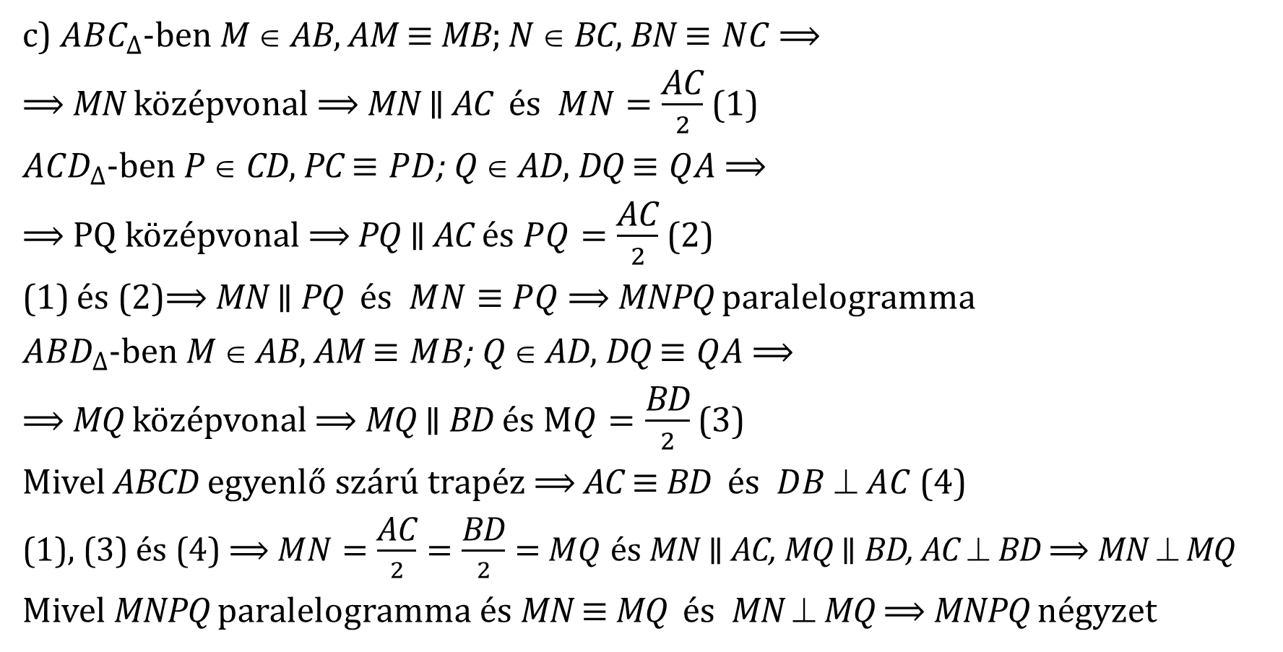
Megoldás
c) ${ABC}_{∆}$-ben M ∈ AB, AM$≡$ MB; N ∈ BC, BN$≡NC$ $⟹$
$⟹$MN középvonal ⟹ MN ∥ AC és $MN=\frac{\text{AC}}{2}$ (1)
${ACD}_{∆}$-ben P ∈ CD, PC $≡PD$; Q ∈ AD, DQ$≡QA$ $⟹$
$⟹$PQ középvonal ⟹ PQ ∥ AC és $PQ=\frac{\text{AC}}{2}$ (2)
és (2)$⟹$ MN ∥ PQ és $MN≡$ $PQ$⟹ MNPQ paralelogramma
${ABD}_{∆}$-ben M ∈ AB, AM$≡MB$; Q ∈ AD, DQ $≡QA$ $⟹$
$⟹$MQ középvonal ⟹ MQ ∥ BD és $MQ=\frac{\text{BD}}{2}$ (3)
Mivel ABCD egyenlő szárú trapéz $⟹$ AC $≡$ BD és $DB  AC$ (4)
(1), (3) és (4) $⟹$ $MN=\frac{\text{AC}}{2}=\frac{\text{BD}}{2}=$ $MQ$ és MN ∥ AC, MQ ∥ BD, AC ⊥ BD $⟹$ MN$$ MQ
Mivel MNPQ paralelogramma és MN $≡$ MQ és MN $$ MQ $⟹$ MNPQ négyzet
D
P
C
O
Q
N
A
M
B

Slide 29

Megoldott feladatok
2. Az ABCD téglalapban, AB $=$ 7 cm és AD $=$ 5 cm. Az M pont a CD oldalon helyezkedik el úgy, hogy AM $=$ AB. A $\hat{\text{BAM}}$ szög szögfelezője a CD egyenest az E pontban metszi.
Mutassuk ki, hogy az ABCD téglalap kerülete 24 cm.
Bizonyítsuk be, hogy az MC szakasz hossza nagyobb mint 2 cm.
Bizonyítsuk be, hogy AMEB négyszög rombusz.
Megoldás
F: ABCD téglalap, AB $=$ 7 cm és AD $=$ 5 cm
M ∈ CD, AM$≡A$B; (AE a $\hat{\text{BAM}}$ szög szögfelezője,
$AE∩CD=\{E\}$ , E ∈ CD
K: a) $K_{ABCD}=$ 24 cm? b) MC $>2 m$? c) AMEB rombusz
A
B
D
M
C
E

Slide 30

Megoldás
B: a) ABCD téglalap
K $=$ 2 $∙$ (h + sz) ⟹ K $=$ 2 $∙$ (7 + 5) $=$ 2 $∙$ 12$=$24 cm
b) ${ADM}_{∆}$-ben $m\left(\hat{D}\right)=90° {AM}^{2}={AD}^{2}+{DM}^{2}$
${DM}^{2}=$ ${AM}^{2} −{AD}^{2}=7^{2}−5^{2}=$ 49 $−$25$=$ 24 $⟹$
DM$=2\sqrt{6}$ cm
MC$=$ CD $−$DM$=$7 $− 2\sqrt{6}$ cm
7 $− 2\sqrt{6}$ > 2 ⟺ 7 $−2$ > 2$\sqrt{6}$ ⟺ $5$ > 2$\sqrt{6}$ ⟺ $\sqrt{25}$> $\sqrt{24}$ igaz ⟹ MC > 2 cm
A
B
D
M
C
E

Slide 31

Megoldás
c) ABCD téglalap $⟹$ AB ∥ CD, M ∈ DC és E ∈ DC $⟹$
$⟹$ ME ∥ AB $\underset{⇒}{belső váltószögek} \hat{MEA}≡\hat{BAE}$ (1)
(AE a $\hat{\text{BAM}}$ szög szögfelezője $⟹\hat{EAM}≡\hat{BAE}$ (2)
és (2) $⟹$ $\hat{EAM}≡\hat{MEA}$ $⟹$
$⟹ {AME}_{∆}$ egyenlő szárú $⟹$ME $≡$ AM
Mivel ME $≡$AM és AB $≡$ AM $⟹$ ME $≡$ AB
Tudva az, hogy ME ∥ AB és ME $≡$ AB $⟹$ AMEB paralelogramma
Ha AMEB paralelogramma és ME $≡$ AM $⟹$ AMEB rombusz.
A
B
D
M
C
E

Slide 32
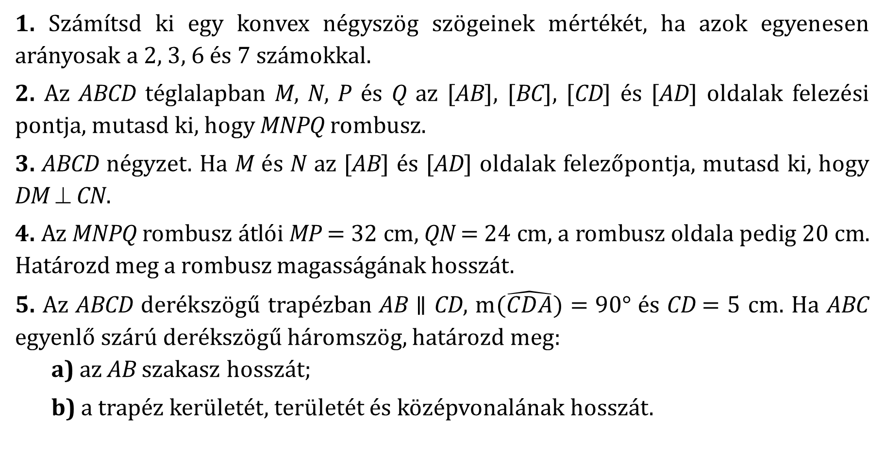
Házi feladat
1. Számítsd ki egy konvex négyszög szögeinek mértékét, ha azok egyenesen arányosak a 2, 3, 6 és 7 számokkal.
2. Az ABCD téglalapban M, N, P és Q az [AB], [BC], [CD] és [AD] oldalak felezési pontja, mutasd ki, hogy MNPQ rombusz.
3. ABCD négyzet. Ha M és N az [AB] és [AD] oldalak felezőpontja, mutasd ki, hogy DM ⊥ CN.
4. Az MNPQ rombusz átlói MP $=$ 32 cm, QN $=$24 cm, a rombusz oldala pedig 20 cm. Határozd meg a rombusz magasságának hosszát.
5. Az ABCD derékszögű trapézban AB ∥ CD, m$\hat{(CDA)}=90°$ és CD$=$ 5 cm. Ha ABC egyenlő szárú derékszögű háromszög, határozd meg:
  a) az AB szakasz hosszát;
  b) a trapéz kerületét, területét és középvonalának hosszát.

Slide 33
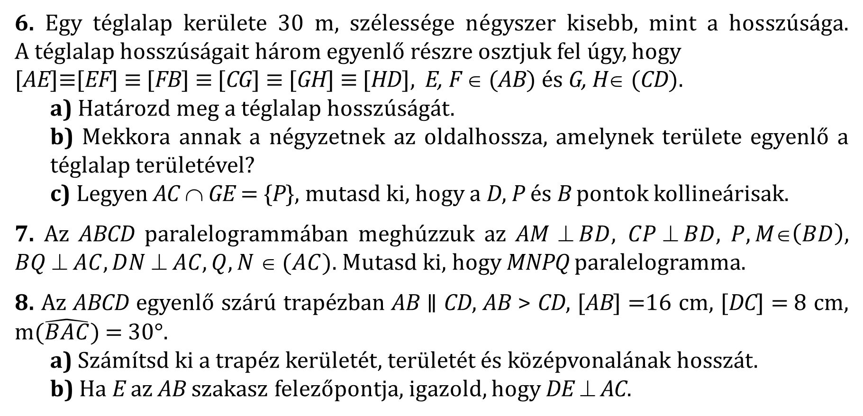
Házi feladat
6. Egy téglalap kerülete 30 m, szélessége négyszer kisebb, mint a hosszúsága.
A téglalap hosszúságait három egyenlő részre osztjuk fel úgy, hogy
[AE]$≡$[EF]$≡$ [FB]$≡$ [CG]$≡$ [GH]$≡$ [HD], E, F ∈ $($AB$)$ és G, H∈ $($CD$)$.
a) Határozd meg a téglalap hosszúságát.
b) Mekkora annak a négyzetnek az oldalhossza, amelynek területe egyenlő a téglalap területével?
c) Legyen AC ∩ GE$=${P}, mutasd ki, hogy a D, P és B pontok kollineárisak.
7. Az ABCD paralelogrammában meghúzzuk az AM $ BD, CP  BD,$ $P,M∈\left(BD\right),$ $BQ  AC,DN  AC, Q,N  (AC)$. Mutasd ki, hogy MNPQ paralelogramma.
8. Az ABCD egyenlő szárú trapézban AB ∥ CD, AB > CD, [AB] $=$16 cm, [DC] $=$8 cm, m$(\hat{BAC})$ $=$ 30$°$.
a) Számítsd ki a trapéz kerületét, területét és középvonalának hosszát.
b) Ha E az AB szakasz felezőpontja, igazold, hogy DE ⊥ AC.

Slide 34
Jó munkát, sok sikert!
Németi Mónika, matematikatanár
Sigismund Toduță Zenei Főgimnázium, Kolozsvár

